Slide 2

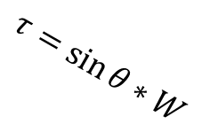





$$FS=\frac{C+(\cos{θ}∗W−γ_{w}∗H)\tan{Φ}∗{\cos{θ}}^{2}}{\left(\sin{θ}∗W\right)∗\cos{θ}}$$
Resistencia al corte
$$τ=C+σ_{n}^{′}\tan{Φ}$$
$$θ$$
Esfuerzo normal
$$σ_{n}=\cos{θ}∗W$$
$$W=m∗g$$
$$θ$$
$$τ=\sin{θ}∗W$$
Esfuerzo cortante

